Slide 1
সবাইকে শুভেচ্ছা

Slide 2
উপস্থাপনায়
গণিত বিভাগ
ক্যান্টনমেন্ট পাবলিক স্কুল ও কলেজ, মোমেনশাহী।

Slide 3
বিষয়ঃ সাধারণ গণিত
শ্রেণিঃ নবম-দশম

Slide 4
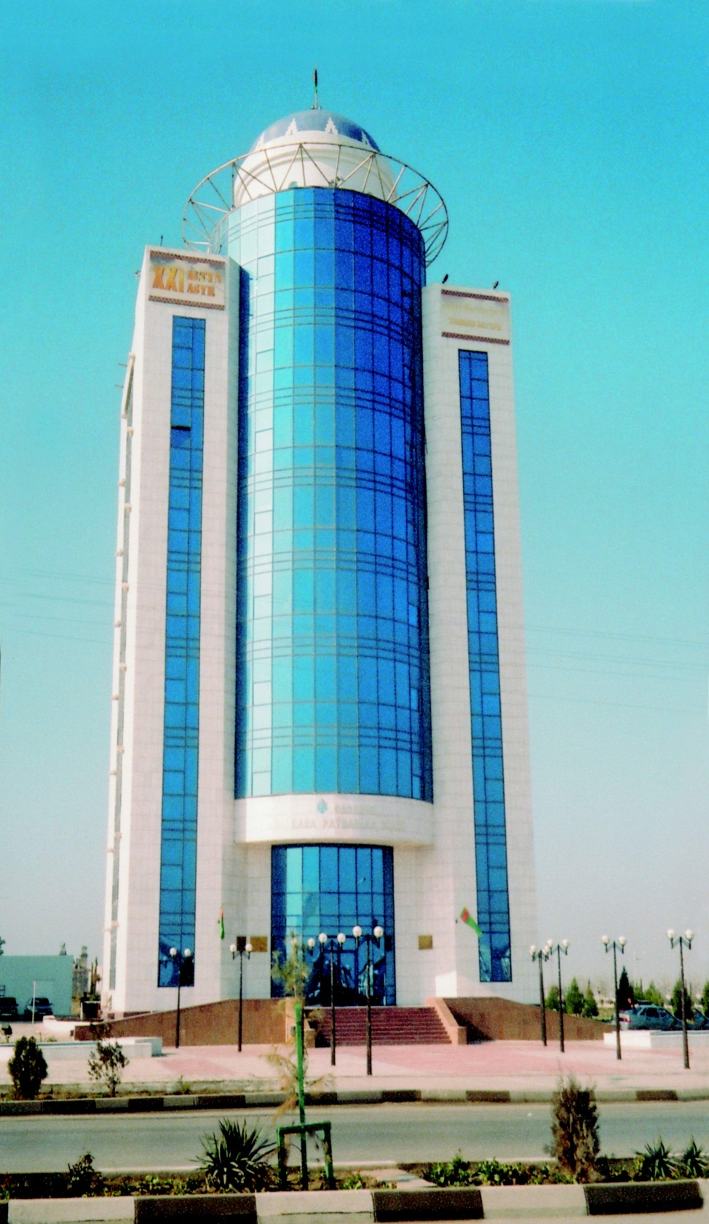
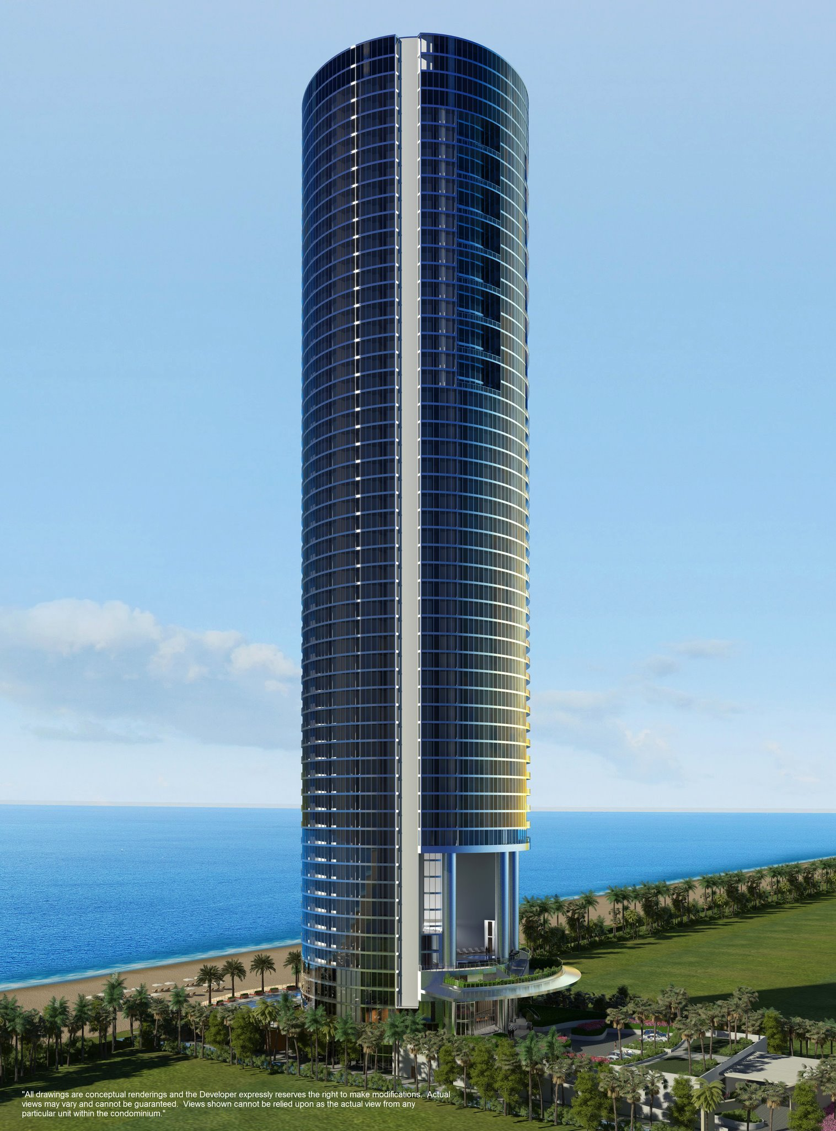
উচ্চতা
উচ্চতা
দূরত্ব

Slide 5
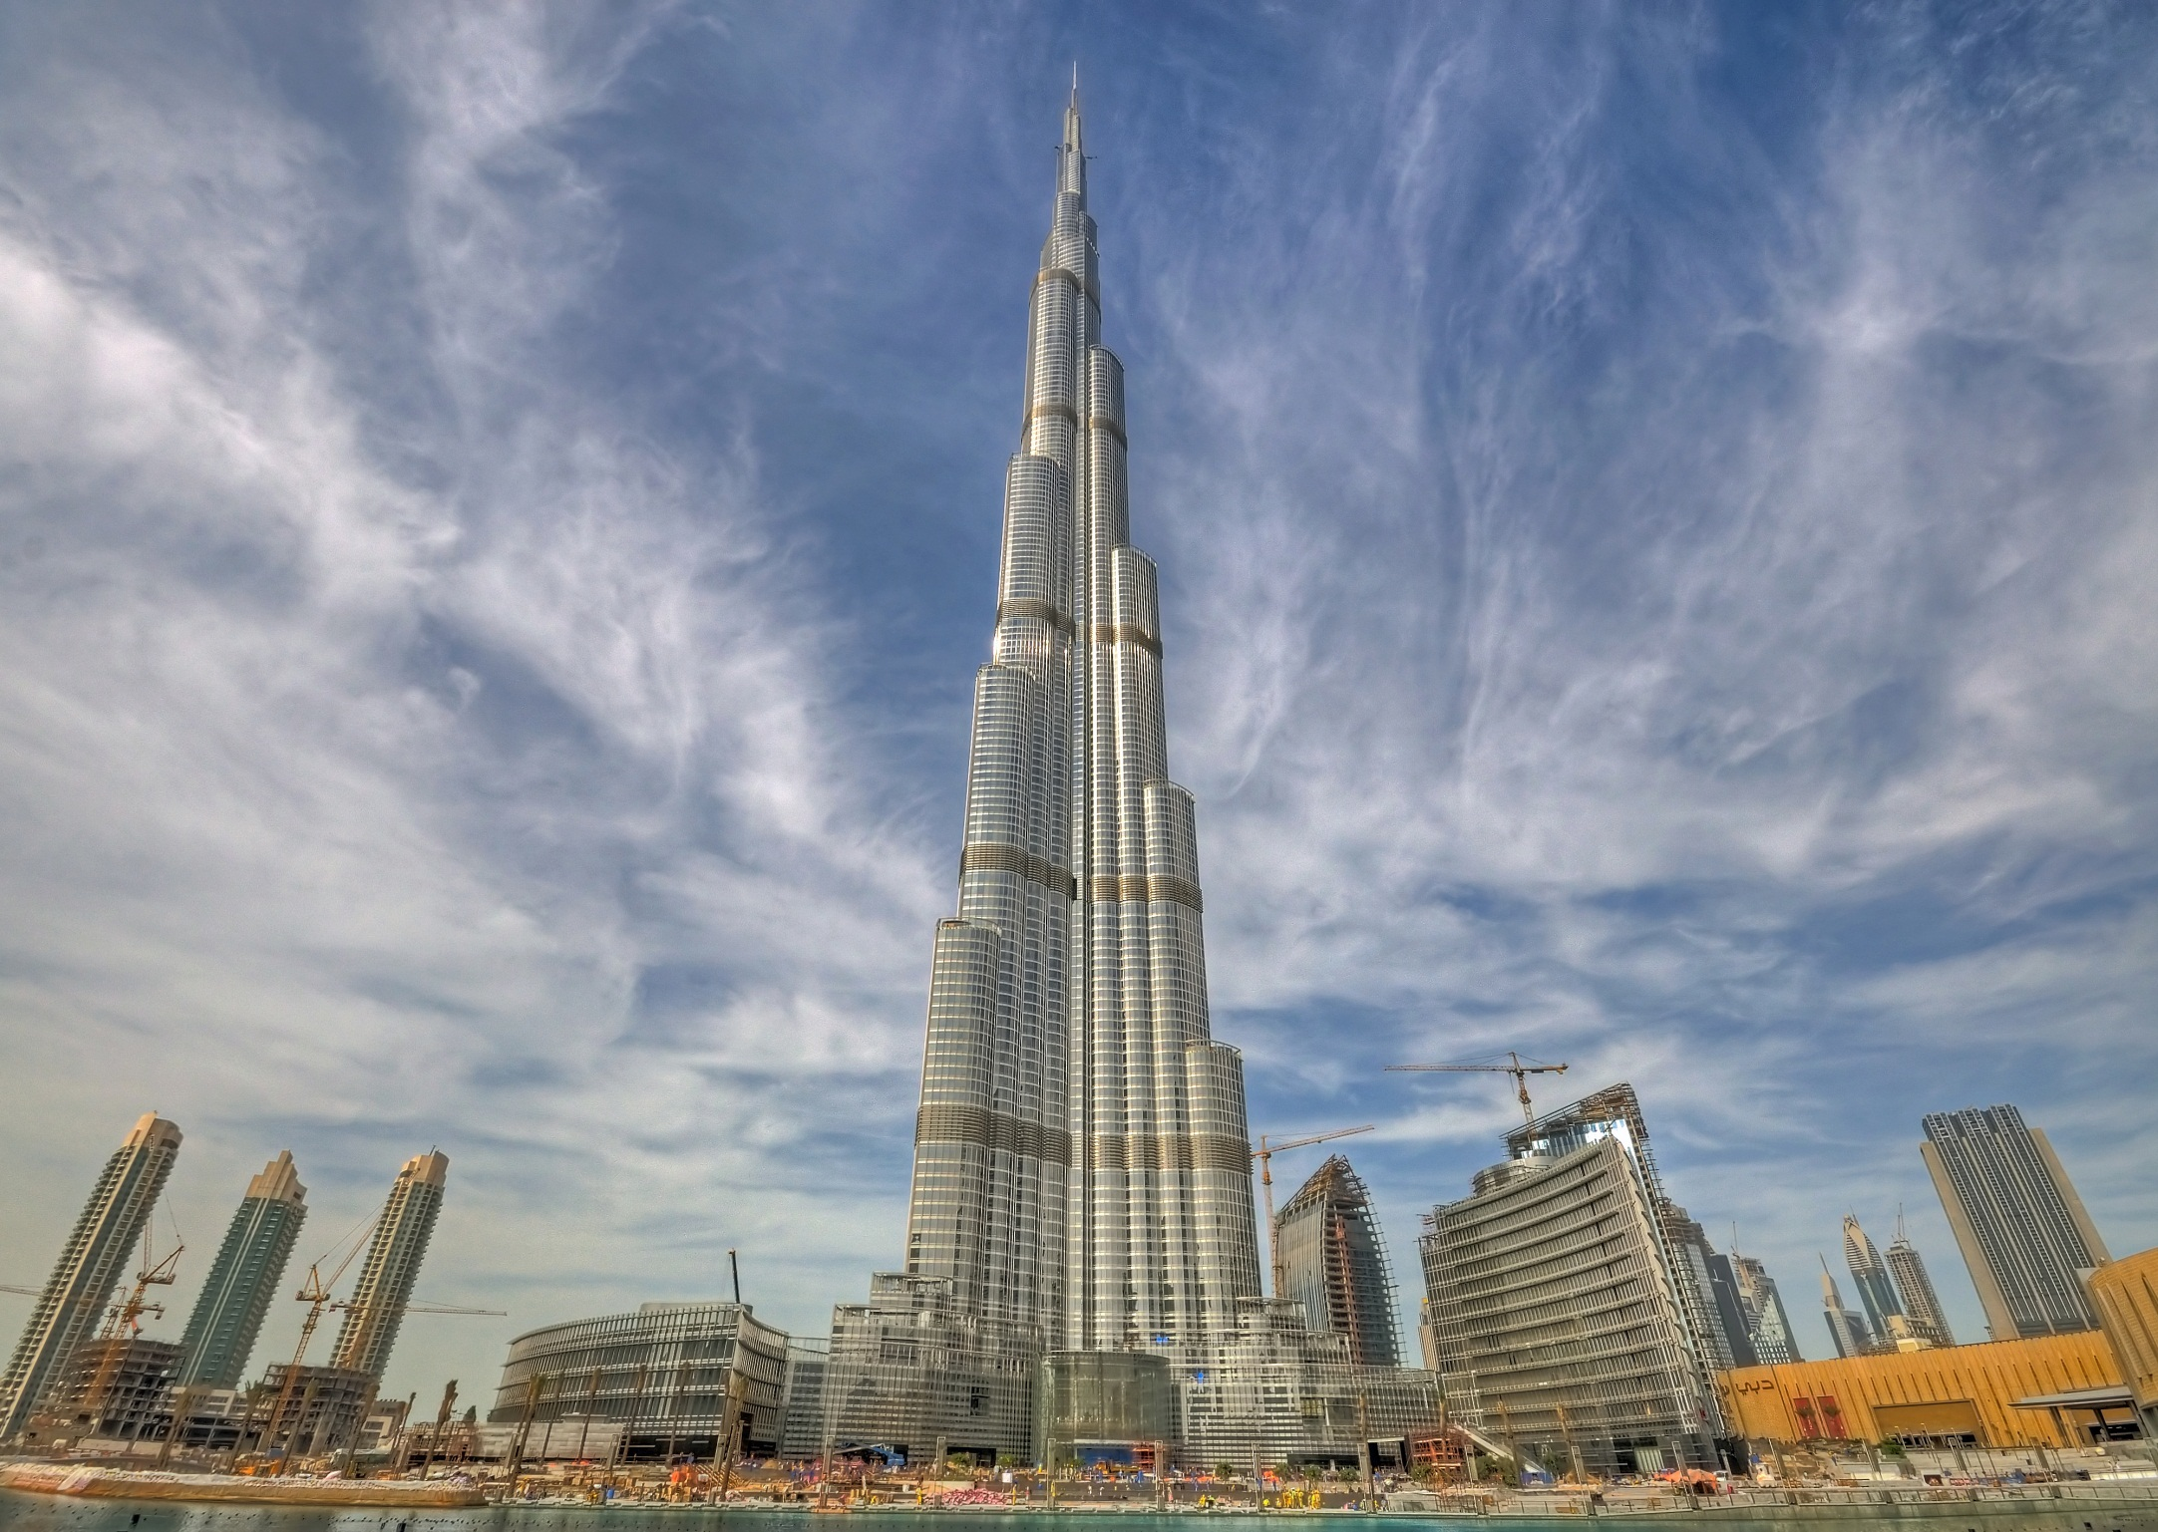
দূরত্ব
উচ্চতা
বুর্জ খলিফা, দুবাই
উচ্চতা 829 মিটার / 2722ফুট

Slide 6
আজকের বিষয়ঃ
ত্রিকোনমিতি
আধ্যয়ঃ দশম
দূরত্ব ও উচ্চতা

Slide 7
শিখন ফল
* ভূ –রেখা , উর্ধ্বরেখা, উল্লম্বতল, উন্নতি কোণ , অবনতি কোণ কি তা চিনতে , বলতে ও অংকন করতে পারবে
* দূরত্ব ও উচ্চতা সংক্রান্ত সমস্যা সমাধান করতে পারবে।

Slide 8
যা জানতে হবে
ভূ -রেখা
উর্ধ্বরেখা
উল্লম্বতল
উন্নতি কোণ
অবনতি কোণ

Slide 9
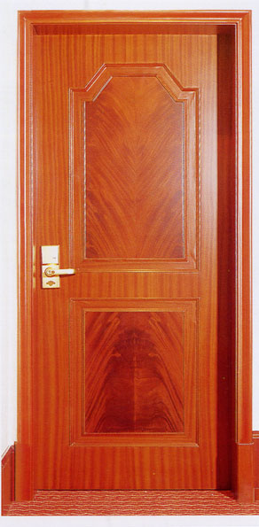
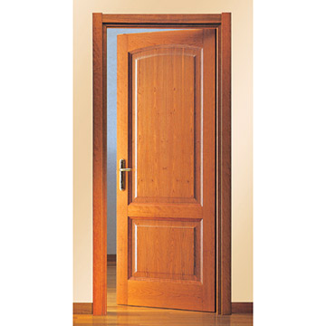
.
উলম্ব রেখা
উলম্ব রেখা
উলম্ব রেখা
উলম্ব রেখা
ভু- রেখা
ভু- রেখা
ভু- রেখা
ভু- রেখা

Slide 10
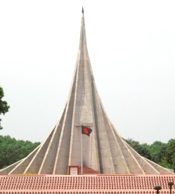
উলম্বতল
উলম্ব রেখা
উন্নতি কোণ
ভূ -রেখা

Slide 11
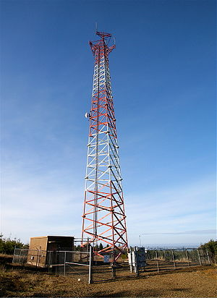
B
A
অবনতি কোণ
C

Slide 12
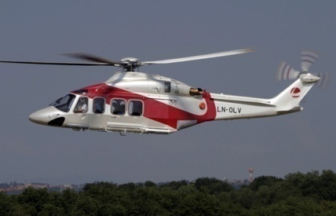
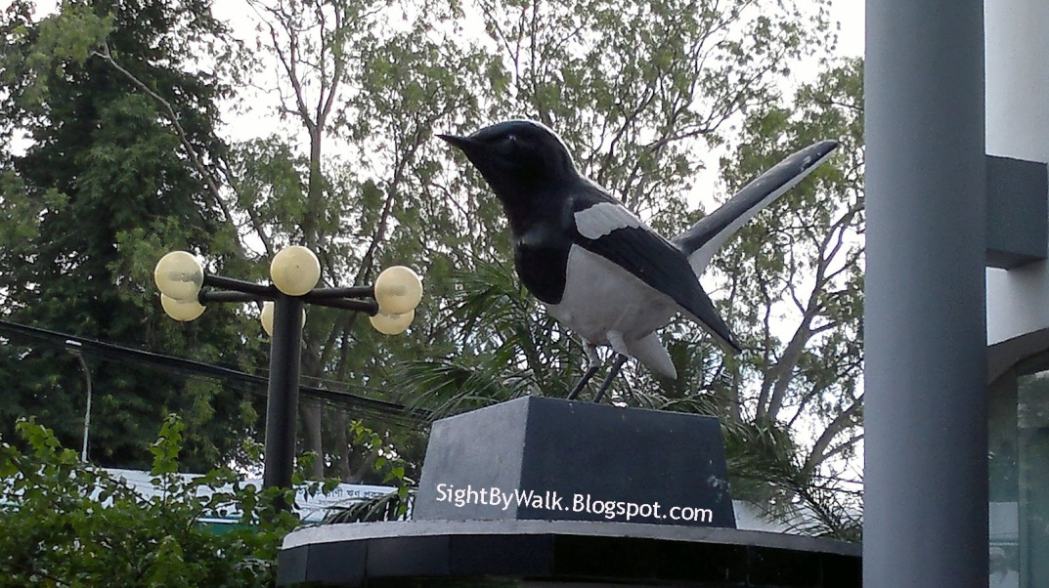
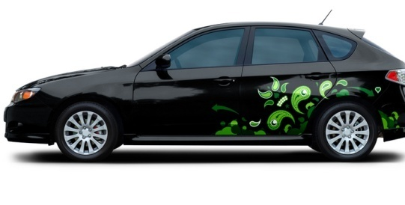
উন্নতি কোণ
উন্নতি কোণ
অবনতি কোণ
অবনতি কোণ

Slide 13
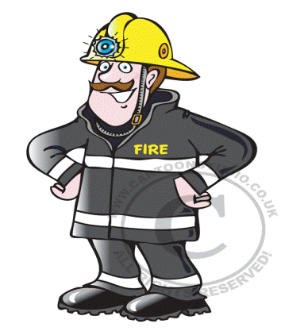
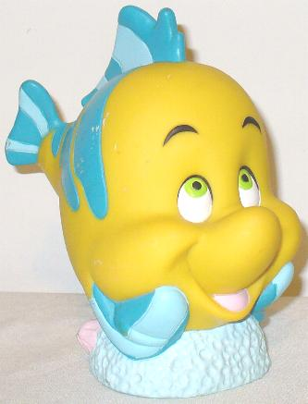
অবনতি কোণ
উন্নতি কোণ

Slide 14
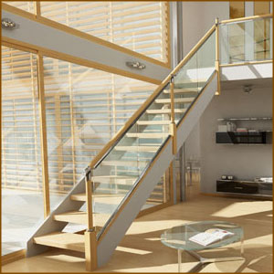
.
কোনটি উন্নতি কোণ কোনটি অবনতি কোণ ?

Slide 15
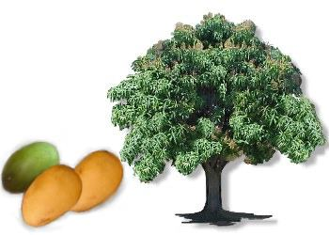
*উন্নতি কোণ ?
*অবনতি কোণ ?

Slide 16
লম্ব
অতিভুজ
ভূমি
অতিভূজ
লম্ব
ভূমি
উচ্চতা
অতিভূজ
ভুমি
সমকোণী ত্রিভূজ

Slide 17
লম্ব
অতিভুজ
ভূমি
অতিভূজ
লম্ব
ভূমি
Some people have
Curly Black Hair
Teeth Perhaps Blue
S for Sine, C for Cosine, T for tangent
P for Perpendicular, H for Hypotenous and B for Base.

Slide 18
সমস্যাঃ একটি লম্বা গাছের পাদদেশ থেকে 90 মিটার দূরে ভূমির একটি বিন্দুতে গাছটির শীর্ষবিন্দুর উন্নতি কোণ 30⁰ , গাছটির উচ্চতা নির্ণয় কর।

Slide 19
A
উচ্চতা
30⁰
ভুমি 90 মিটার
B
C

Slide 20
এখানে, উচ্চতা =AC
ভূমি=BC=
এখন, সমকোণী
এ
A
বা,
উচ্চতা
বা,
বা, AC= 51.322
বা,
30⁰
B
গাছটির উচ্চতা
51.322 মিটার (প্রায়)
C
ভুমি 90 মিটার

Slide 21
দলীয় কাজঃ
দল-কঃ সমস্যাঃ ক্লাসরুমের একটি দেয়ালের পাদদেশ থেকে 20 মিটার দূরে ভুতলস্থ কোন বিন্দুতে দেয়ালের শীর্ষবিন্দুর উন্নতি কোণ 60^{০} হলে, দেয়ালটির উচ্চতা কত?

Slide 22
দলীয় কাজঃ
দল-খঃ সমস্যাঃ ক্লাসরুমের একটি দেয়ালের শীর্ষবিন্দু থেকে 20 মিটার দূরে ভুতলস্থ কোন বিন্দুর অবনতি কোণ 60^{০} হলে, দেয়ালের উচ্চতা কত?

Slide 23
মূল্যায়ন
ভূ –রেখা কি?
উর্ধ্বরেখা কি?
উন্নতি কোণ কি?
ভূ –রেখা কি?
অবনতি কোণ কি?

Slide 24
বাড়ির কাজঃ
সমস্যাঃ সমস্যাঃ একটি টাওয়ারের পাদদেশ থেকে 50 মিটার দূরে ভুতলস্থ কোন বিন্দুতে টাওয়ারটির চুড়ার উন্নতি কোণ 30^{০} হলে, টাওয়ারটির উচ্চতা কত?
সমস্যাঃ একটি মিনারের শীর্ষবিন্দুতে ঐ বিন্দু থেকে 15 মিটার দুরের ভুতলস্থ একটি বিন্দুর অবনতি কোণ 45^{০} হলে, মিনারটির উচ্চতা কত?

Slide 25
ধন্যবাদ

